Slide 1
Имя существительное как часть речи
Цель: повторение морфологических особенностей и орфограмм имён существительных

Slide 2
Художественный промысел - изготовление народных художественных изделий
Промысел 1.Добывание чего-либо, добыча, охота
2.Мелкое ремесленное производство
Ремесло - профессиональное занятие, изготовление изделий ручным способом
«Толковый словарь русского языка»
С.И.Ожегов и Н.Ю.Шведова

Slide 3
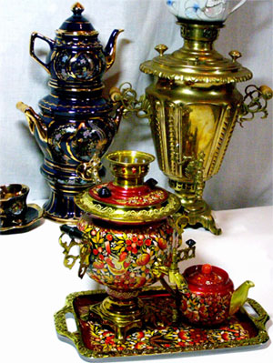
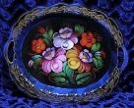
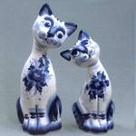
Изделия народных промыслов

Slide 4
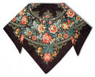
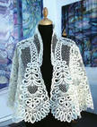
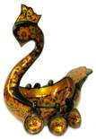
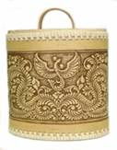
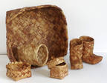
Изделия народных промыслов

Slide 5
Жители
Ремесленные сёла и посёлки
Хохлома
Палех
Гжель
Жостово
Вятка
Дымковская (слобода)
хохломчанин-хохломчане
палешанин-палешане
гжелец-гжельцы
жостовец-жостовцы
вятич-вятичи
дымковчанин- дымковчане

Slide 6
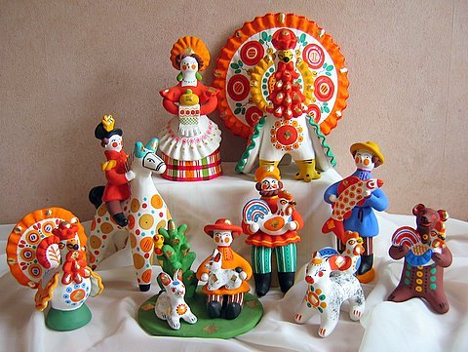
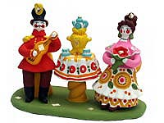
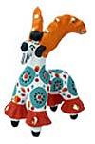
Дымковская игрушка

Slide 7
Падежные окончания имён существительных
 | 1 скл. | 2 скл. | 3 скл. | на -ия | на -ий | на -ие
Р.П. | И(-Ы) | - | -И | - И | - | -
Д.П. | -Е | - | -И | -И | - | -
П.П. | -Е | -Е | -И | - И | -И | -И

Slide 8
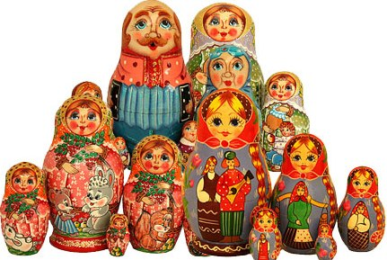
Матрёшка
Ум.-ласк. от имени Матрёна (от лат. Matrona - «знатная дама, мать семейства»)

Slide 9
Словообразовательная цепочка
?
подруга
подружка
дружочек
?
?
?
умница

Slide 10
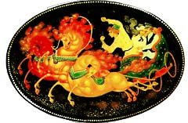
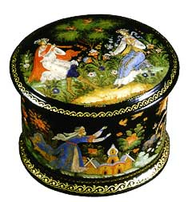
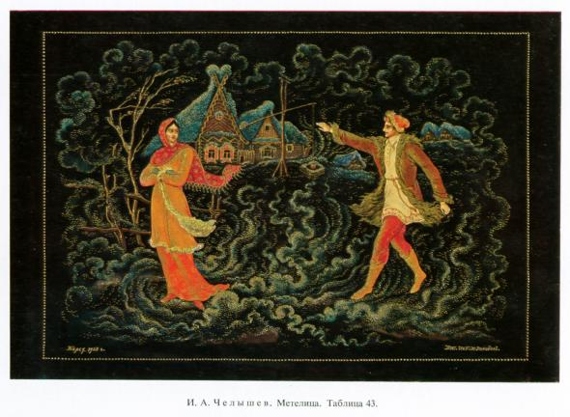
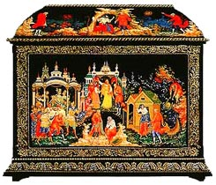
Палехская роспись

Slide 11
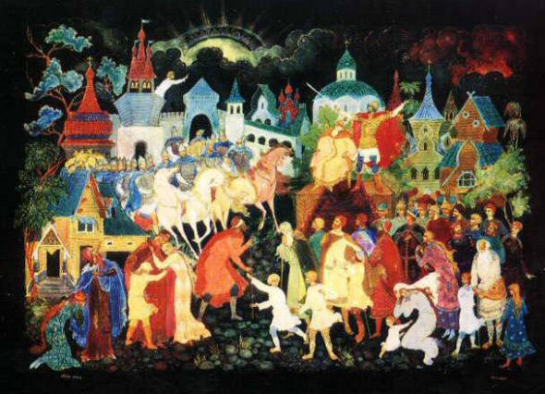
Палехская роспись

Slide 12
Буквы Ч и Щ в суффиксе –чик- (-щик-)
-ЧИК-
Д-Т
З-С
Ж
прессовать
резать
формовать
шлифовать
лакировать

Slide 13
Домашнее задание:
1.Составьте рассказ (5-7 предложений) о каком-либо народном промысле, используя как можно больше слов и словосочетаний из классной работы
2.Упражнение № 342 стр. Уч.137
(по выбору)
Полюбить Россию можно лишь тогда, когда увидишь всю прелесть застенчивой русской природы, сквозь душу пропустишь трагическую и героическую историю, удивишься красоте архитектурных ансамблей, прикоснёшься к прекрасным творениям русского народа.

Slide 14
Итоги повторения:
1.Определение Имени существительного
2.Собственные и нарицательные существительные, их правописание
3. Одушевленные и неодушевленные существительные
4.Разряды существительных
5.Существительные общего рода
6.Склонение существительных, правописание падежных окончаний
7.Правописание уменьшительных суффиксов –ек-,
-ик-, -чик-
8.Правописание суффиксов –чик-, –Щик-
9.Синтаксическая роль существительных, тире между подлежщим и сказуемым

